Slide 1
Aplikacja wspomagająca planowanie kolejności wizyt
Kacper Połatajko
Jerzy Lorek

Slide 2


Geneza
Aplikacja została stworzona z myślą o fizjoterapeucie, który swoje usługi świadczy w domach klientów. Aplikacja jest wsparciem dla użytkownika, który planuje odwiedzić kilka punktów adresowych na terenie Wrocławia w taki sposób, aby koszt jego podróży był jak najmniejszy. Aplikacja pomoże zaplanować dojazdy tak, aby zminimalizować czas podróży pomiędzy kolejnymi klientami.

Slide 3
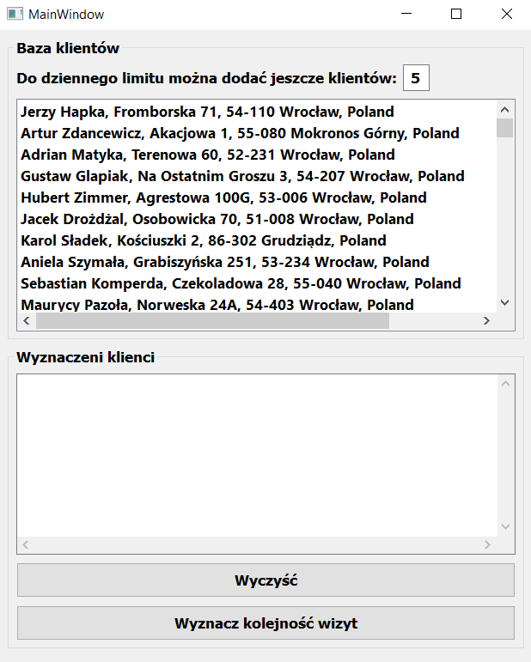
Okno główne aplikacji
Licznik dziennego limitu wizyt
Baza z danymi personalnymi oraz adresami zamieszkania klientów
Pole z wyznaczonymi klientami

Slide 4
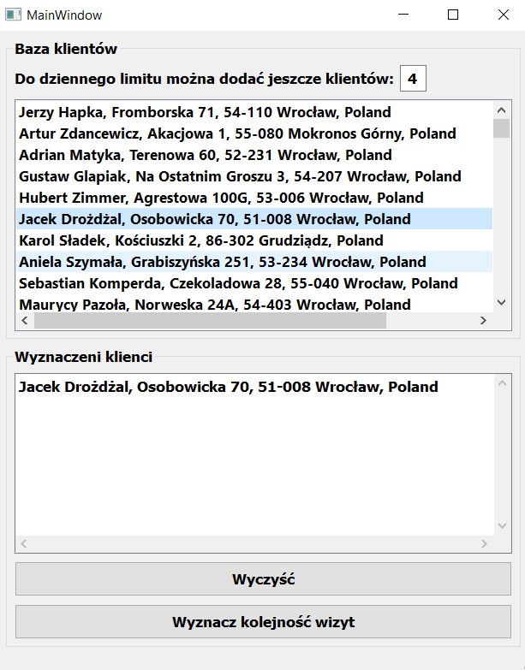
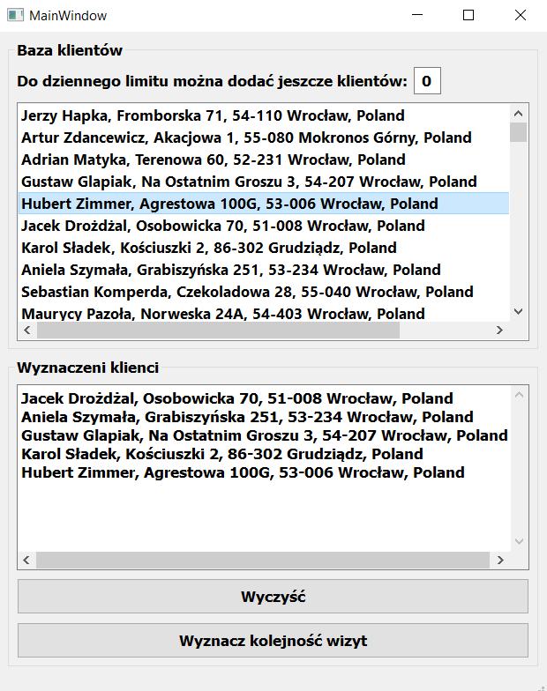
Wyznaczanie klientów
Aby wyznaczyć z bazy kolejnych klientów, u których zaplanowana jest danego dnia wizyta należy wybrać z listy odpowiednie dane. Po tej czynności zostaje automatycznie wypełniane pole poniżej, a dzienny limit maleje w zależności od ilości dodanych pozycji. Następnie należy wyznaczyć kolejność wizyt.

Slide 5
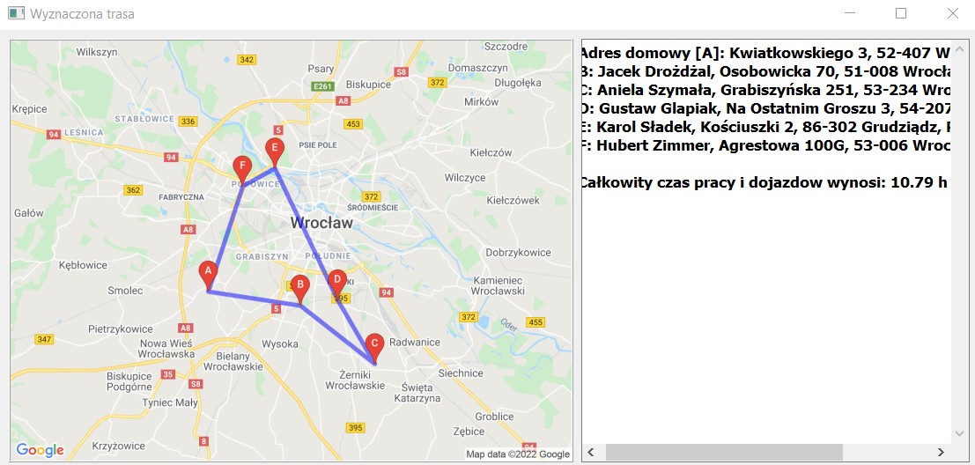
Otrzymany Rezultat
Wynikiem działania algorytmu jest przedstawiona kolejność wizyt u klientów. Załączona jest również poglądowa mapa, która pokazuje kolejne punkty wyznaczonej trasy. Dodatkowo wyświetlona zostaje informacja dotycząca całkowitego czasu pracy i dojazdów danego dnia.

Slide 6


Użyte technologie
Środowisko PyCharm pozwalające na tworzenie aplikacji w języku Python
Google Maps Api umożliwiające korzystanie z interaktywnej mapy google

Slide 7
Wykorzystane biblioteki
Numpy – biblioteka matematyczna, wykorzystywana do operacji na macierzach
PyQt5 – nakładka umożliwiająca tworzenie interfejsu graficznego przyjaznego użytkownikowi
Faker – biblioteka służąca do generowania danych klientów
Webrowser – moduł umożliwiający wyświetlanie w oknie aplikacji mapy wygenerowanej na sieci web
AST – umożliwia obsługę składni abstrakcyjnych
STRING – umożliwia czytanie polskich znaków

Slide 8
Problem komiwojażera
Do rozwiązania problemu komiwojażera zaimplementowano własną metodę opartą na metodzie Branch&Bound (Podziału i Ograniczeń), która wyznaczała optymalną trasę wyliczając macierz kosztów.
Bibliografia
https://hrcak.srce.hr/file/236378
https://www.youtube.com/watch?v=1FEP_sNb62k&t=1247s&ab_channel=AbdulBari

